Slide 1
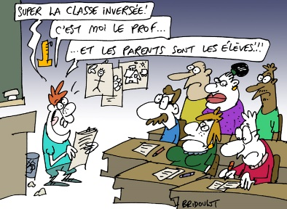
PEDAGOGIE INVERSEE

Slide 2
Pourquoi la pédagogie inversée ?
Un constat : Depuis quelques années les élèves qui arrivent en classe de seconde rencontrent de plus en plus de difficultés et sont de moins en moins motivés par la matière.
Je cherchais déjà à adapter mon enseignement pour y remédier.
Le déclic à été conjointement une note d’information de l’inspection et une proposition de ma direction de mettre en place une classe pilote pour la pédagogie inversée en septembre 2013.

Slide 3
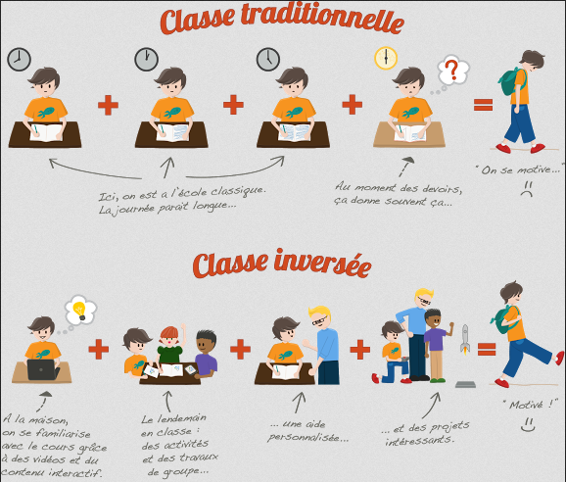

Slide 4
La classe inversée : plus qu’une méthode, une philosophie Le fonctionnement est le suivant : les élèves reçoivent des cours sous forme de ressources en ligne (en général des vidéos) qu’ils vont pouvoir regarder chez eux à la place des devoirs, et ce qui était auparavant fait à la maison est désormais fait en classe, d’où l’idée de classe “inversée”.

Slide 5
En réalité, on va surtout profiter du temps libéré en classe pour organiser des activités, des projets de groupe et des échanges qui vont donner un vrai sens au contenu scolaire.

Slide 6
Beaucoup de variantes sont possibles, mais la finalité est de passer d’un modèle centré sur le professeur à un modèle centré sur l’élève afin de répondre aux besoins individuels de chacun.

Slide 7
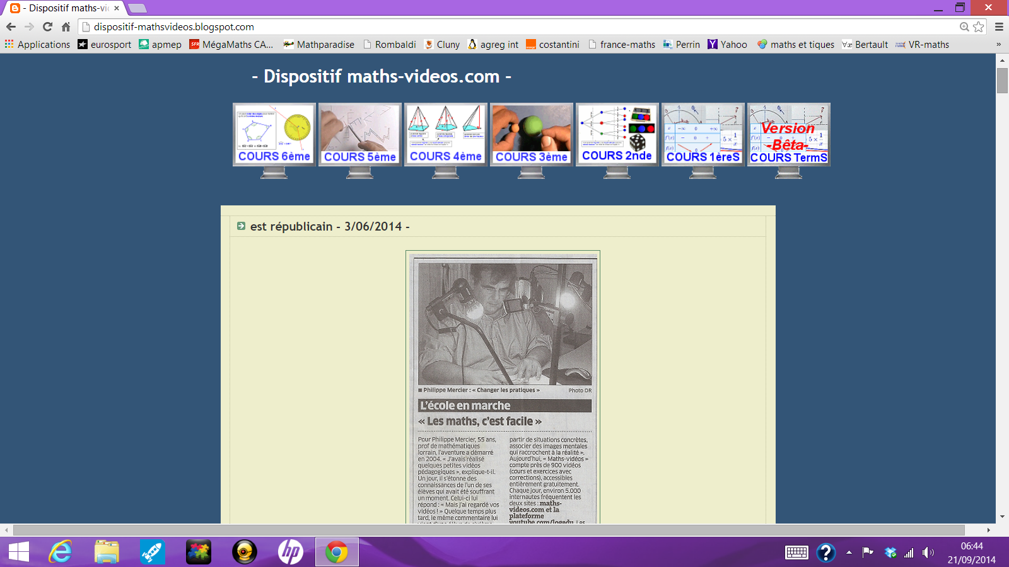
CHOIX DES VIDEOS
Le choix s’est porté sur les vidéos de Philippe MERCIER, qui avaient l’avantage d’être accompagnées du cours en format pdf et de pouvoir être visualisées sur tablettes.

Slide 8
Comment diffuser ces vidéos
Une lecture des vidéos par les élèves sur le site de monsieur Mercier s’est révélé inadaptée en raison des problèmes de débit d’internet.
Le choix a été fait de recopier ces fichier et de les fractionner à l’aide d’un logiciel (avec son aval).
Les élèves recopient les fichiers sur leur clé usb.

Slide 9
Déroulement d’une séance
Les cours vidéos et sur support papier sont mis à leur disposition quelques jours avant le début du cours.
Les élèves découvrent le cours chez eux, préparent alors l’activité ou les exercices à l’aide de ces vidéos.
On fait un point sur le cours en début d’heure et on traite l’activité ou les exercices demandés et mise en place d’une pédagogie différenciée.

Slide 10
fonction1-cours.mp4 generalites_fonctions.mp4 fonction-images-antecedents.mp4

Slide 11
Un premier bilan plutôt positif
Les élèves sont plus « acteurs », ils questionnent davantage, sont volontaires pour aller au tableau.
Les élèves les plus en difficulté ne se « cachent » plus, ils n’hésitent plus à se manifester lorsqu’ils n’ont pas compris ou à me demander de vérifier les résultats de leurs recherches.
Pas de bilans chiffrés mais plutôt un ressenti.
Expérience qui sera renouvelée l’an prochain (avec mes propres vidéos?)

